Slide 2
BÀI 1: DÂN SỐ

Slide 3
MỤC TIÊU BÀI HỌC
Hình thành khái niệm địa lí: Dân số và nguồn lao động.
- HÌNH THÀNH KĨ NĂNG ĐỌC VÀ PHÂN TÍCH THÁP TUỔI.
- TRÌNH BÀY ĐƯỢC QUÁ TRÌNH PHÁT TRIỂN VÀ TÌNH HÌNH GIA TĂNG DÂN SỐ THẾ GIỚI.
- GIẢI THÍCH ĐƯỢC NGUYÊN NHÂN CỦA VIỆC GIA TĂNG DÂN SỐ QUÁ NHANH.
Củng cố kiến thức bài học.
01
DÂN SỐ VÀ NGUỒN LAO ĐỘNG
02
BÙNG NỔ DÂN SÔ
03
LUYỆN TẬP

Slide 4
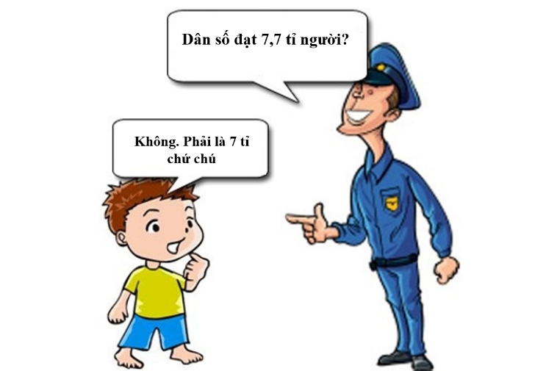
1. Dân số nguồn lao động:
Chú Bảo vệ và cậu bé đang trao đổi vấn đề gì?
- Theo em tại sao chú bảo vệ và cậu bé lại đưa ra những thông tin khác nhau như vậy?

Slide 5
Dân số là gì?
Dân số là tổng số dân sinh sống ở 1 địa điểm hoặc 1 vùng, 1 lãnh thổ, 1 quốc gia trong 1 thời gian cụ thể.

Slide 6
BÀI 1: DÂN SỐ
1. Dân số nguồn lao động:
- Số lượng người trên Trái Đất tăng không ngừng và tăng nhanh nhất vào thế kỉ ... (1).
- Điều tra dân số cho biết .... (2), ... (3), ... (4).
Dân số được biểu hiện cụ thể bằng .... (5). Tháp tuổi cho biết tổng số ... (6), ... (7).
3 quốc gia có dân số đông nhất thế giới hiện nay lần lượt là ..., ... ... . (8).
XX
tổng số người
độ tuổi
giới tính
tháp tuổi
nam và nữ
trong độ tuổi lao động
Trung Quốc, Ấn Độ và Hoa Kỳ

Slide 7
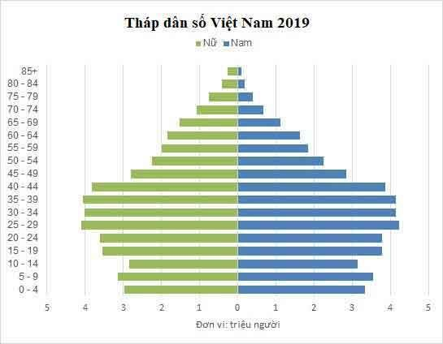
Năm 2019 dân số Việt Nam có cơ cấu dân số vàng rất thuận lợi cho phát triển kinh tế, song dân số Việt Nam sẽ già trước khi giàu” Em có suy nghĩ gì về nhận định trên?

Slide 8
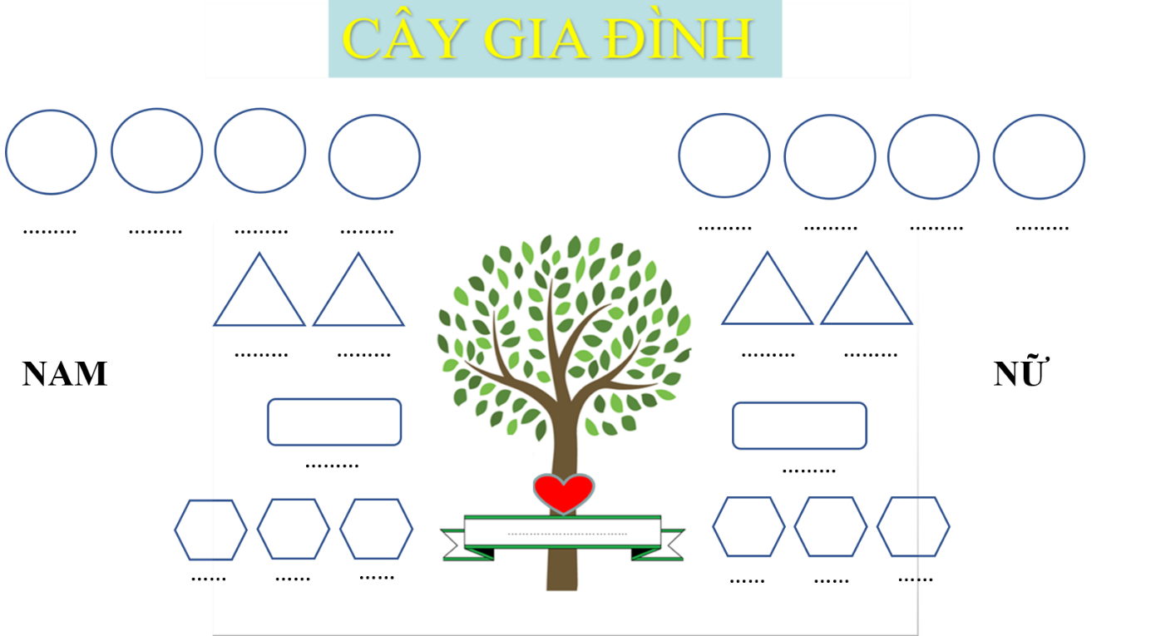
Dựa vào chú giải, điền tên người thân vào ô các hình (phân theo giới tính). Ghi rõ người đó là cụ, ông bà, bố mẹ, anh chị em vào dấu … dưới mỗi hình. Trường hợp các anh chị em nhiều hay ít thì có thể thêm hoặc xóa bớt hình.
Theo em sau 4 năm cây gia đình của em có thay đổi không? Dự đoán sự thay đổi đó?
Chú thích:

Slide 9
BÀI 1: DÂN SỐ
1. Dân số, nguồn lao động
- Dân số là tổng số dân sinh sống ở 1 địa điểm hoặc 1 vùng, 1 lãnh thổ, 1 quốc gia trong 1 thời gian cụ thể.
- Điều tra DS cho biết tình hình DS, nguồn lao động của một địa phương, một quốc gia...
- Tháp tuổi cho biết đặc điểm cụ thể của DS qua giới tính, độ tuổi, nguồn lao động hiện tại và tương lai của một địa phương hay 1 quốc gia.

Slide 10
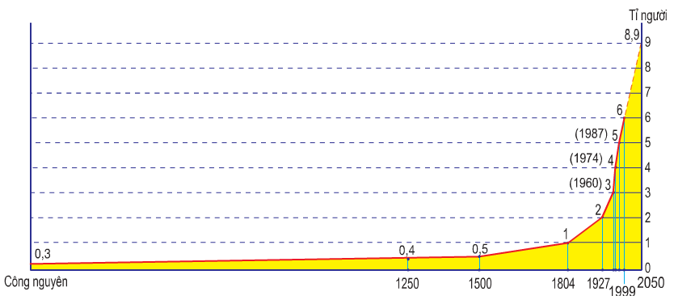
2. Dân số thế giới tăng nhanh
Quan sát hình 1.2, nhận xét về tình hình tăng dân số thế giới đầu thế kỉ XIX đến cuối thế kỉ XX?
Tăng vọt
Tăng nhanh
Tăng chậm
Biểu đồ dân số thế giới từ đầu công nguyên và dự báo đến năm 2050

Slide 11
BÀI 1: DÂN SỐ
Tìm các nguyên nhân khiến dân số thế tăng chậm trong nhiều thế kỉ trước thế kỉ XIX và những nguyên nhân khiến dân số thế giới tăng nhanh từ đầu thế kỉ XIX đến cuối thế kỉ XX?

Slide 12
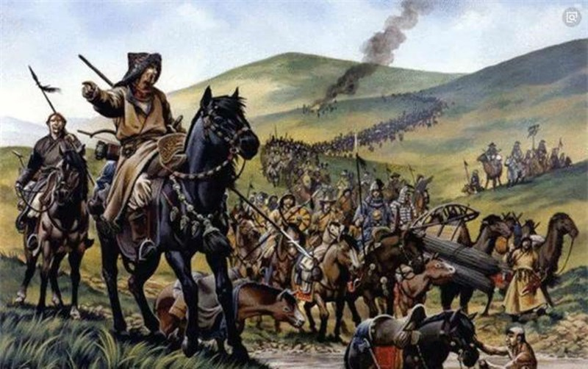
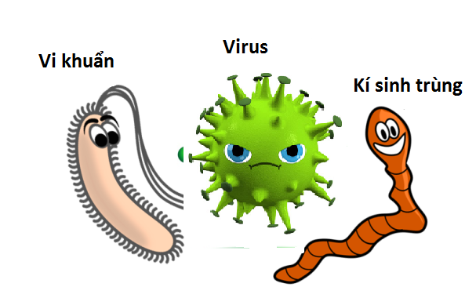
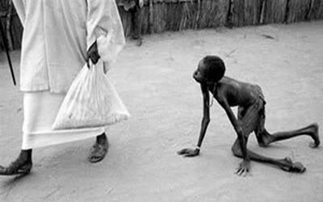
Nguyên nhân dân số tăng chậm:
02
03
01

Slide 13
Nguyên nhân dân số tăng nhanh:
02
03
01

Slide 14
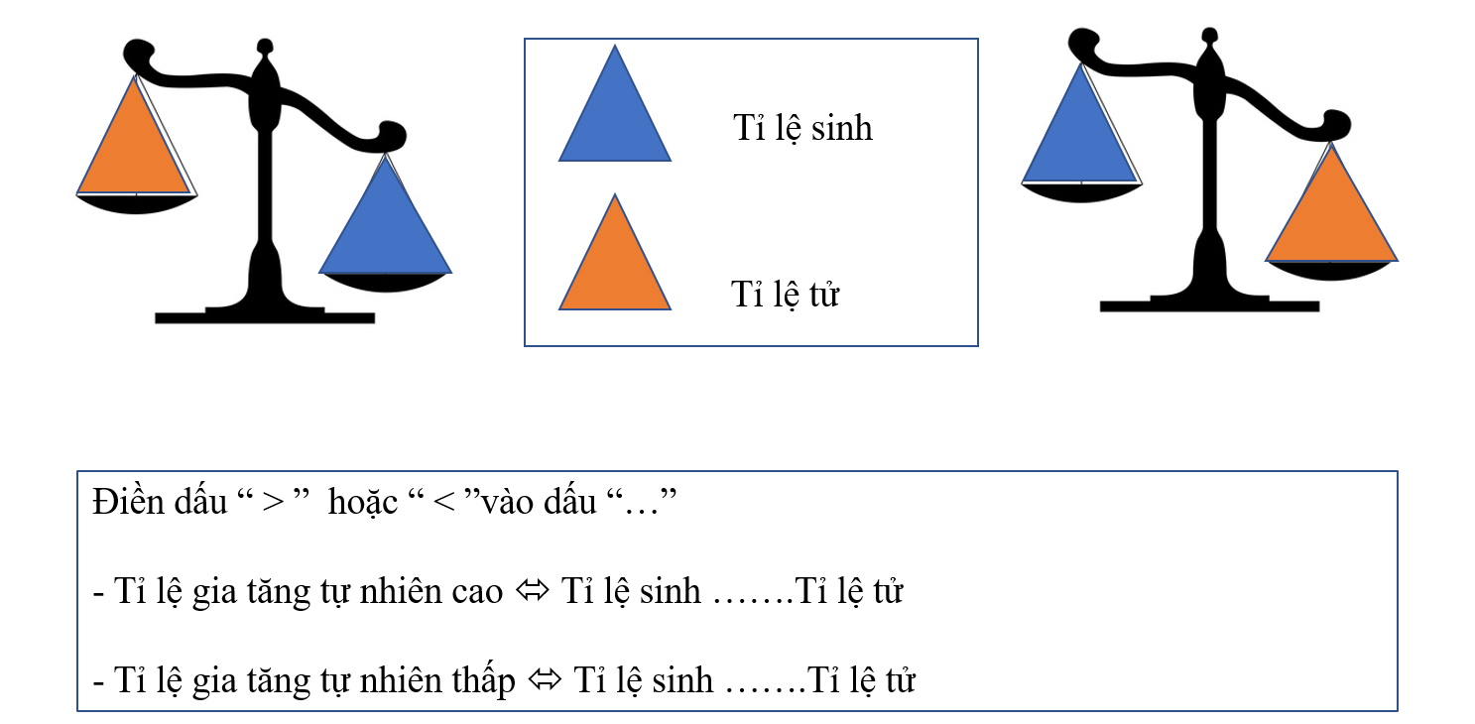
Nguyên nhân bùng nổ dân số:

Slide 15
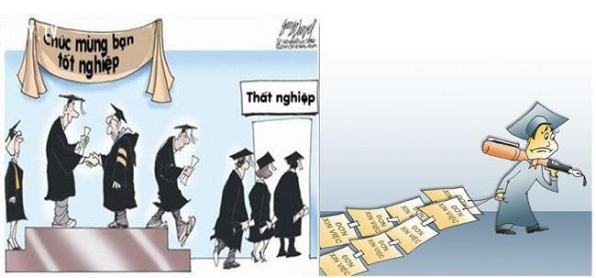
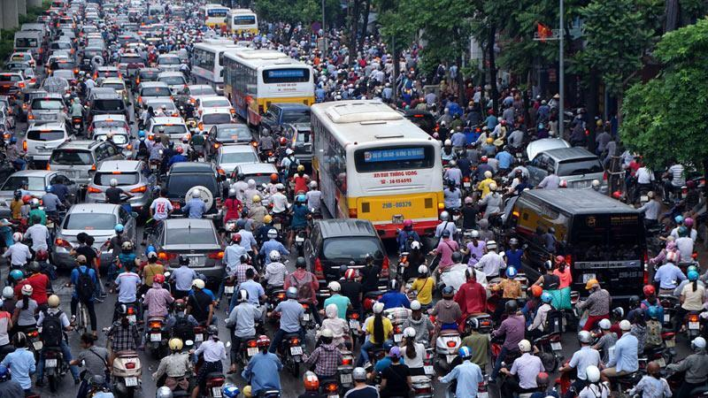
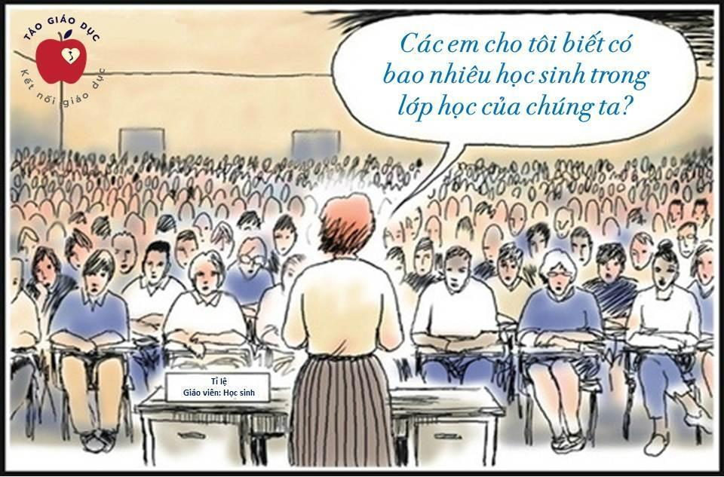
3. Sự bùng nổ dân số:
Hậu quả bùng nổ dân số:

Slide 16
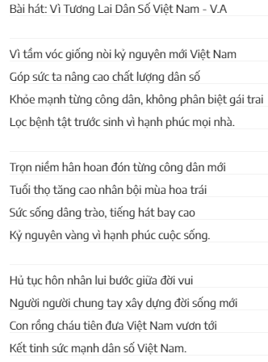
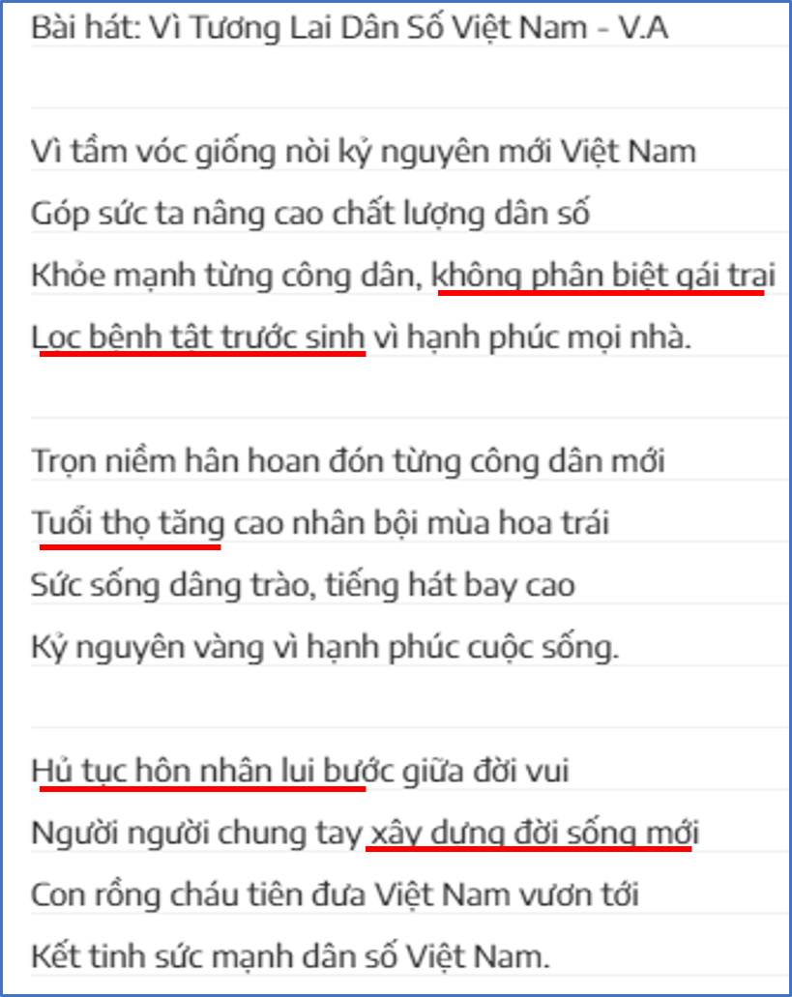
Giải pháp bùng nổ dân số
Tìm từ khóa nói về các biện pháp nâng cao chất lượng dân số

Slide 17
BÀI 1: DÂN SỐ
3. Bùng nổ dân số
- Bùng nổ DS là sự gia tăng DS tự nhiên nhanh và đột ngột.
- Bùng nổ DS xảy ra khi tỉ lệ gia tăng bình quân của DS thế giới lên đến 2,1%.
- Các nước đang phát triển có tỉ lệ gia tăng DS tự nhiên cao.
- Bằng các chính sách DS và phát triển KT-XH, nhiều nước đã hạ thấp được tỉ lệ gia tăng DS hợp lí.

Slide 19
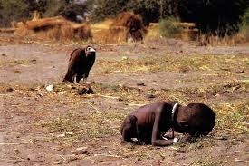
1
2
Đoán tên bức ảnh?
4
3

Slide 20
Câu 1: Khái niệm dân số nào sau đây là hoàn chỉnh?
Dân số là số người.
Dân số là tổng số người.
Dân số là nguồn lao động.
Dân số là tổng số dân ở một địa phương trong một thời điểm nhất định.

Slide 21
Câu 2: Người ta thường biểu thị dân số bằng:
Một tháp tuổi.
Một hình vuông
Một đường thẳng
Một vòng tròn

Slide 22
Câu 3: Dân số tăng nhanh vượt quá khả năng giải quyết các vấn đề gì?
Ăn, mặc
Thiếu nhà ở, thất nghiệp
Y tế, giáo dục chậm phát
Tất cả đều đúng

Slide 23
Câu 4: Trường hợp nào dưới đây sẽ dẫn đến sự tăng nhanh dân số?
Tỉ lệ sinh cao, tỉ lệ tử cao.
Tỉ lệ sinh giảm, tỉ lệ tử giảm.
Tỉ lệ sinh cao, tỉ lệ tử giảm.
Tỉ lệ tử cao, tỉ lệ sinh giảm.

Slide 24
Bức ảnh nói lên điều gì?
Kềnh kềnh chờ đợi

